Slide 1
需求变更
G03小组

Slide 2
1.CCB项目章程
5.CCB会议和需求变更组内评审
2.变更涉及问题核对表
6.参考文献
3.需求变更申请表
7.团队分工及打分
4.需求变更影响分析
8.附录

Slide 3
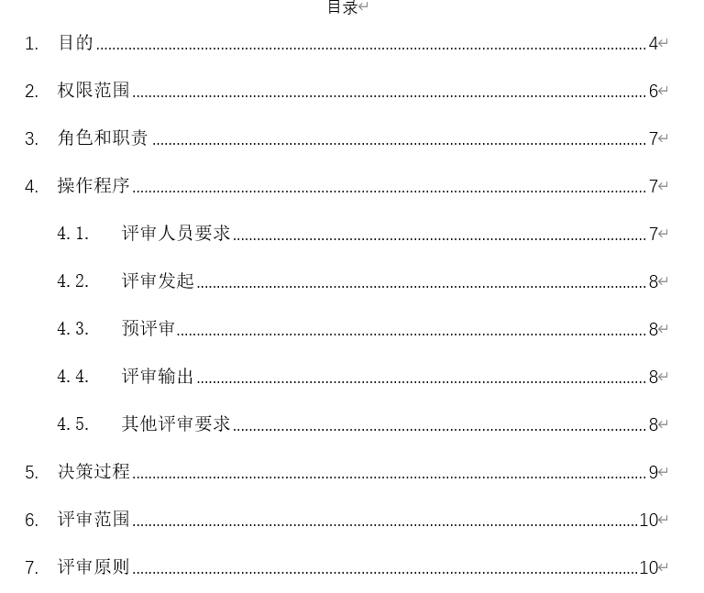
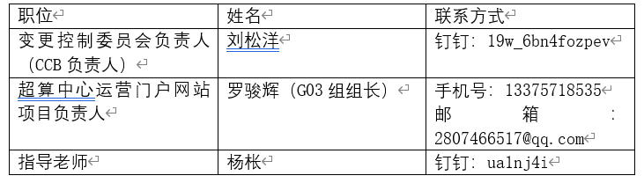
1.CCB项目章程
这里列了我们的CCB主席，我们邀请了G17组的组长，给出了我们项目章程的目录，具体内容可以查看原件。

Slide 4
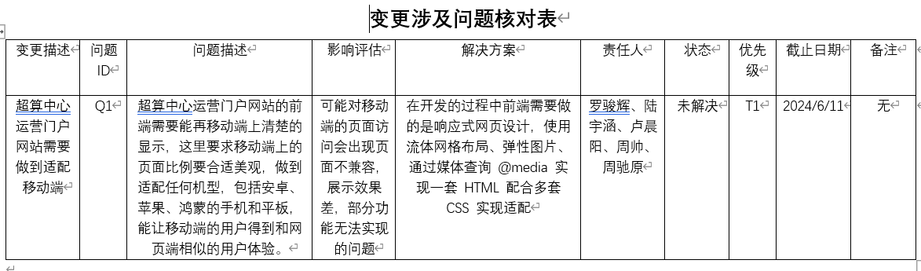
2.变更涉及问题核对表
这里变更涉及的问题如下：是由杨枨老师提出的，经过我们组内一致评审通过后，交由CCB主席刘松洋确认过，可以进行需求变更。
注：这里没有变更影响涉及的软件元素表，主要原因是杨老师提出的这个需求变更是非功能性上的，所以数据字典，ER图都不需要变动，这个网页适配移动端是开发人员在开发前端的时候需要考虑的

Slide 5
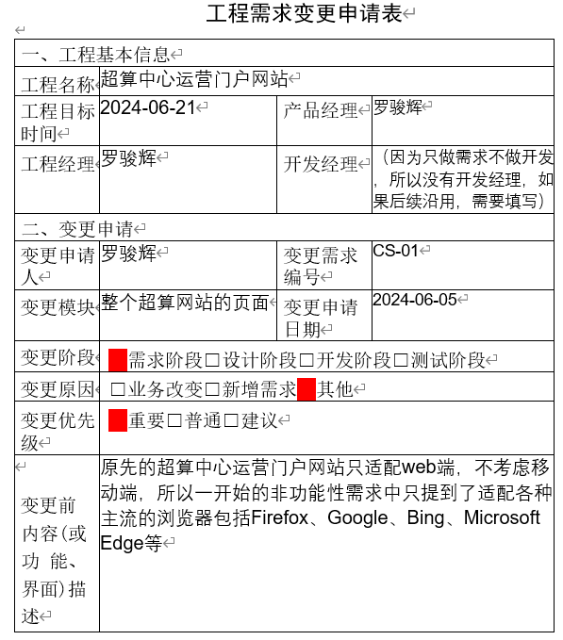
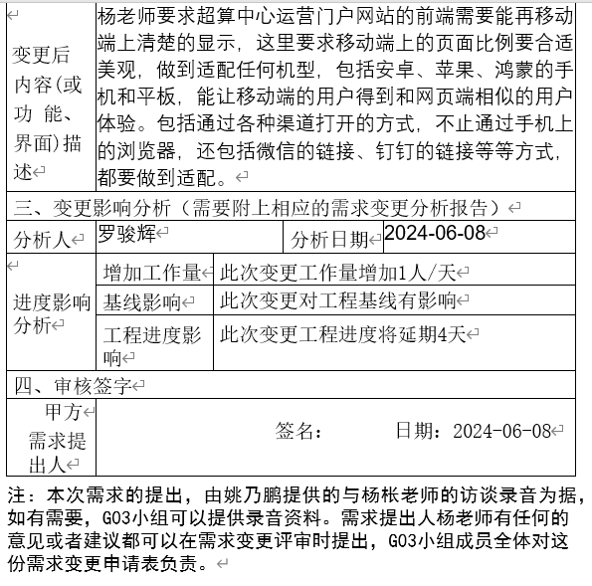
3.需求变更申请表

Slide 6
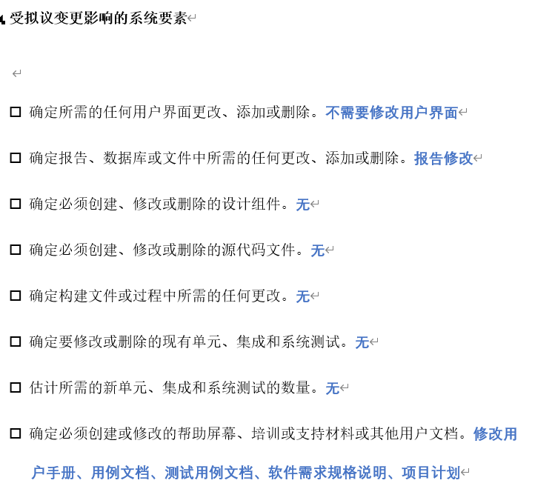
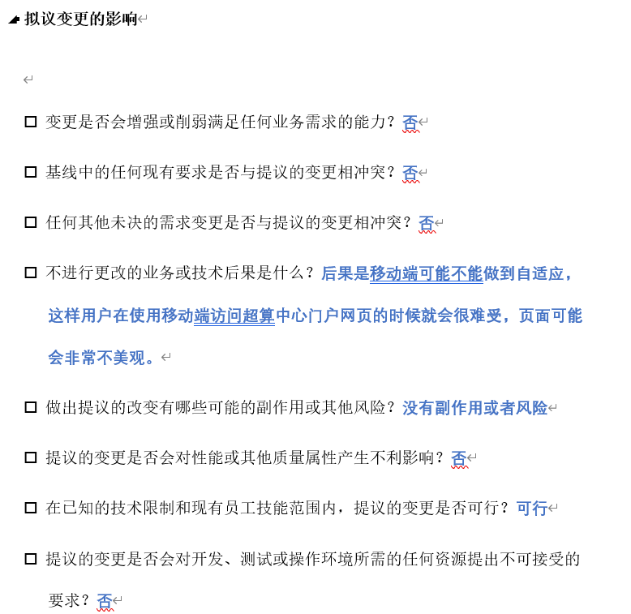
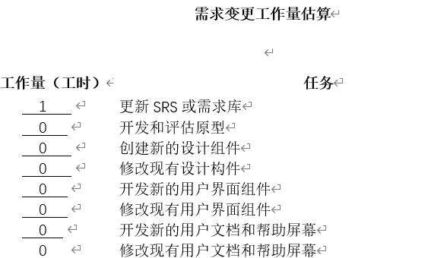
4.需求变更影响分析
需求变更影响分析包括：拟定变更的影响、受拟议变更影响的系统要素、需求变更工作量估算

Slide 7
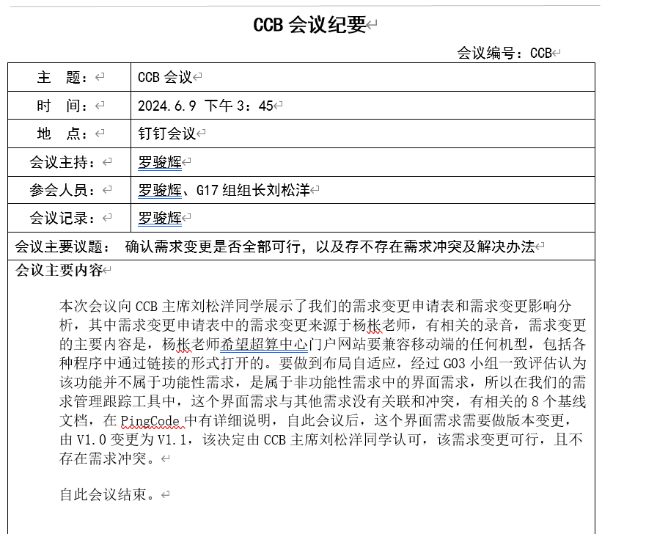
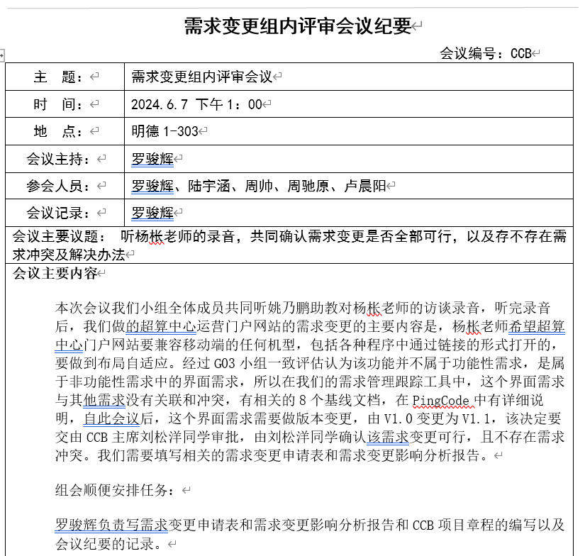
5.CCB会议和需求变更组内评审

Slide 8
6.参考文献
1.https://blog.csdn.net/weixin_43755082/article/details/121118806
2.https://blog.csdn.net/qq_16038125/article/details/130960554
3. https://blog.csdn.net/weixin_44769148/article/details/135380333

Slide 9
7.团队分工及打分
罗骏辉负责写需求变更申请表和需求变更影响分析报告和CCB项目章程的编写以及会议纪要的记录。
周帅和周驰原负责把需求关联的测试用例填写到PingCode中，并作为基线管理，并做好相关文档变更的准备。
陆宇涵和卢晨阳负责变更涉及问题核对表和变更涉及的软件元素核对表做出来，并做好相关文档变更的准备。
评价：罗骏辉（93）陆宇涵（89）周帅（92）卢晨阳（88）周驰原（87.75）
评分标准：工作量（30）、需求完成有没有延误（10）、工作项完成率（20）（PingCode的表格中都有）、组内互评（40）
其中工作量的评价分为A、B、C、D四个级别，A级：本次工作量最大的成员，拿满分30。B级：本次工作量第二大的成员，27分。C级：本次工作量第三大的成员，24分 D级：本次工作量最小的成员，21分。
注：参与工作量评价的拿到对应分数的前提是工作项完成率是100%且没有延误，如果没有，需要扣分。
组内互评：不能评价自己，取均值。

Slide 10
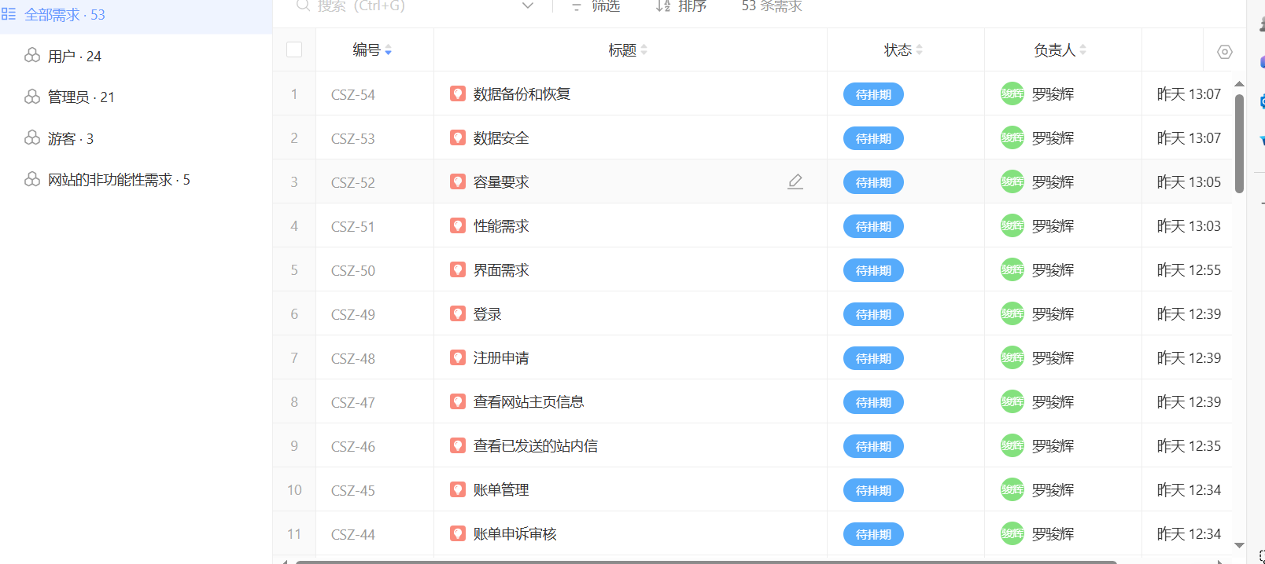
8.附录

Slide 11
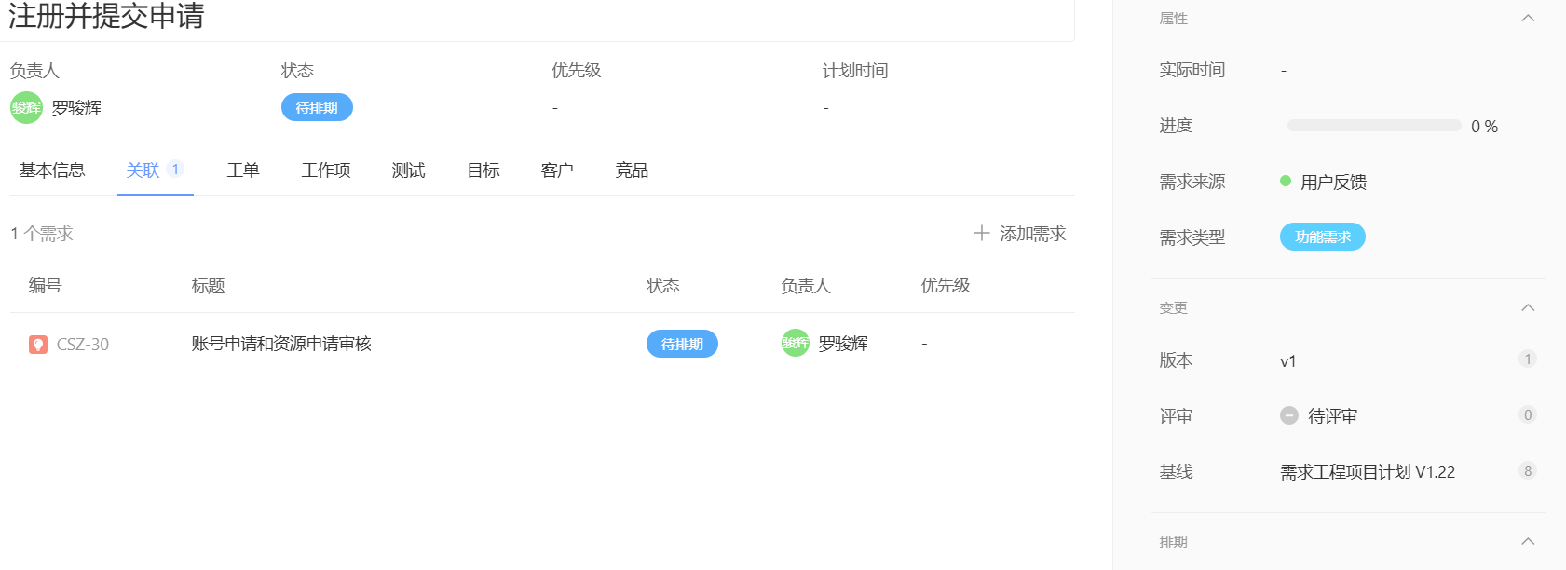
8.附录
举个例子。需求之间有些会有关联，每个需求都有相应的基线文档，版本可以做变更

Slide 12

8.附录
团建

